Slide 1

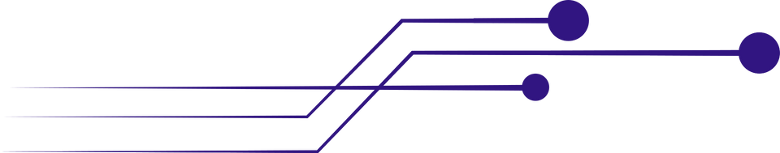
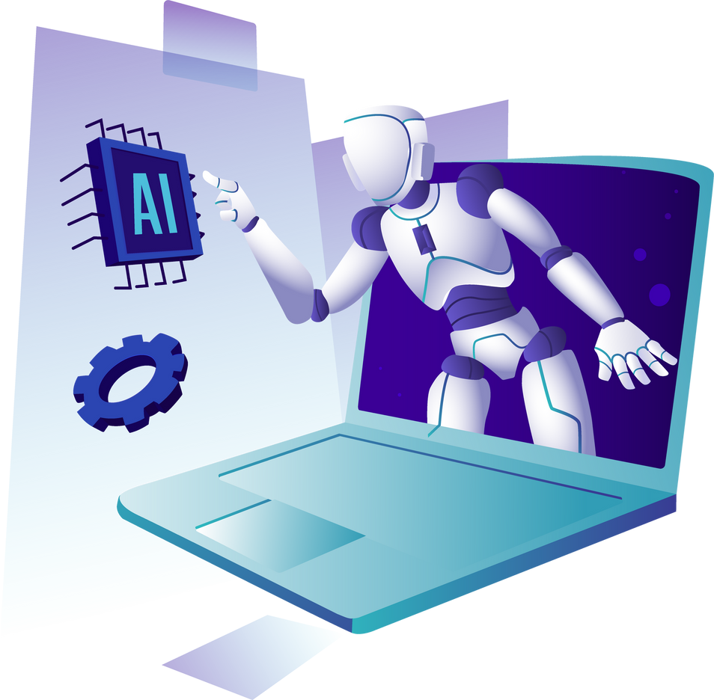
Proyecto APT
Asistente Autónomo Virtual para Transmisiones Web
POR:
SERGIO LÓPEZ
CLAUDIO ADONES
HANS ASTORGA

Slide 2
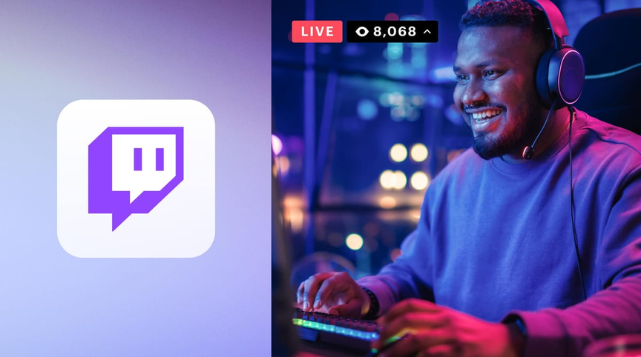
Problemática - Contexto
En las transmisiones de Twitch, los streamers reciben una gran cantidad de mensajes en el chat. Sin embargo, no siempre es posible leerlos todos en tiempo real, lo que genera una pérdida de interacción con los espectadores. Esta dificultad afecta la dinámica del streaming y reduce la experiencia de quienes participan en la comunidad.
Puntos relevantes:
Exceso de mensajes en el chat.
Dificultad para leer en tiempo real.
Pérdida de interacción con la audiencia.
Menor calidad en la experiencia del espectador.

Slide 3
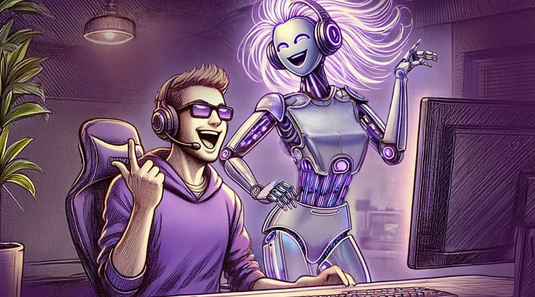
Problemática -Necesidad
Ante esta situación, surge la necesidad de contar con una herramienta que convierte los mensajes del chat en voz. De esta forma, los streamers pueden escuchar en lugar de leer, manteniendo la conexión con su audiencia, reaccionando a donaciones y comentarios importantes, y generando un espacio más accesible e inclusivo para todos.
Puntos relevantes:
Asistente que convierte texto en voz.
Permite atender mensajes sin leer la pantalla.
Favorece reacciones inmediatas a donaciones y comentarios.
Mejora la accesibilidad e inclusión en el streaming.

Slide 4


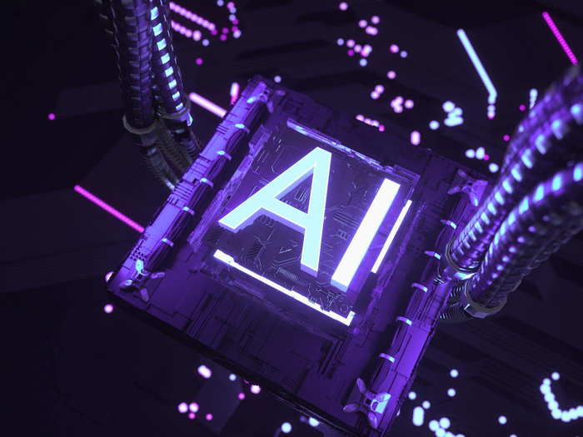

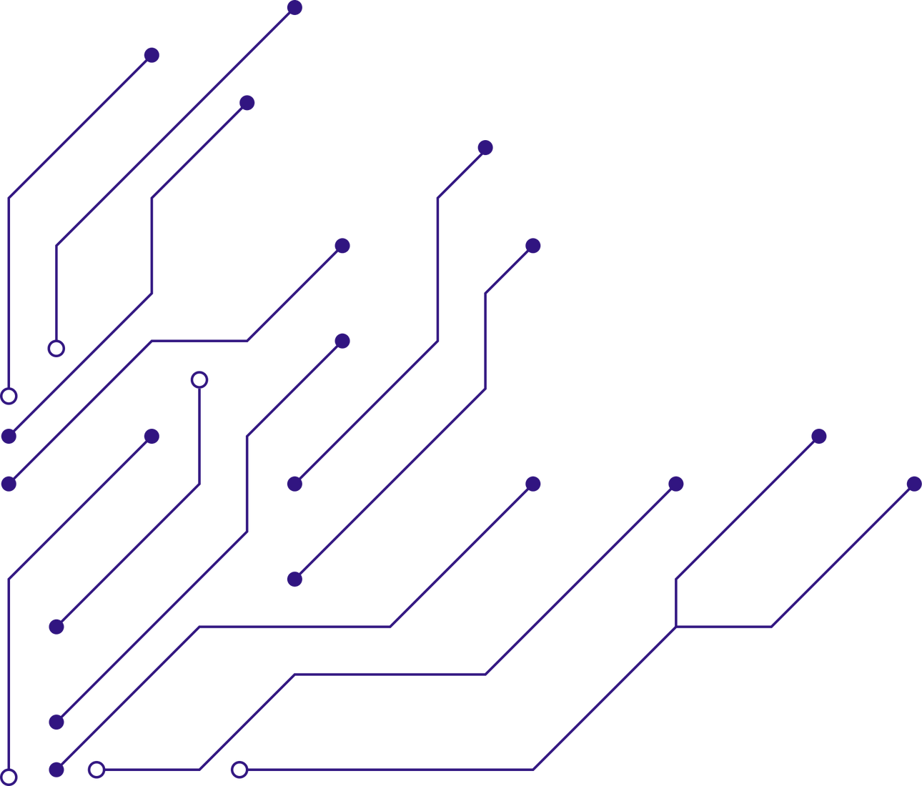
Propuesta de Solución
Se propone el desarrollo de un Asistente Virtual para Twitch (APT) que integre voz, inteligencia artificial y control desde una aplicación de escritorio. Este asistente permitirá capturar mensajes del chat, generar respuestas, convertirlas en voz y reproducirlas mediante un avatar virtual, ofreciendo al streamer una experiencia de interacción mucho más fluida e inmersiva.

Slide 5
Funcionalidades
Que Hace:
Captura de mensajes de transmisión de plataformas de streaming.
Genera respuestas en base al mensaje utilizando modelo de inteligencia artificial.
Conversión de respuesta a voz mediante una aplicación TTS.
Integración de mensaje TTS con personaje virtual e interactivo.
Almacenamiento de mensajes para futuras interacciones.
Que no Hace:
Personalizar personajes virtuales.
No contempla analítica avanzada de audiencia.
No permite personalización de voz o avatar desde cero.
No gestiona multiples plataformas de streaming

Slide 6


Usuarios
Streamers
Viewers
.
Encargado de interactuar con la audiencia y el asistente virtual, ajustando sus parámetros y respuestas para mejorar continuamente la experiencia de ambos.
Usuario, el cual visualiza la transmisión e interactúa con el streamer a través del chat, contribuyendo a la dinámica de la transmisión y el asistente.

Slide 7
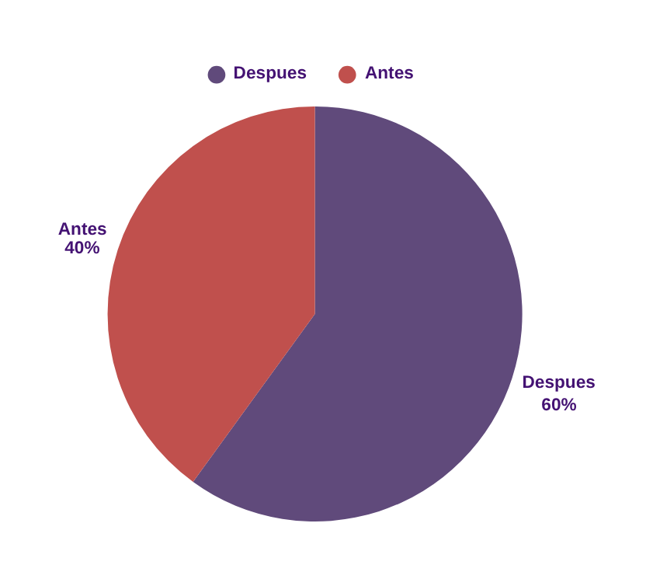
Meta del Proyecto APT
Con el proyecto APT se busca incrementar en más de un 20% la calidad e interacción de las transmisiones en vivo, pasando de un 40% ofrecido por las soluciones actuales a un 60% garantizado, asegurando experiencias más dinámicas, fluidas y participativas para los espectadores.
.

Slide 8
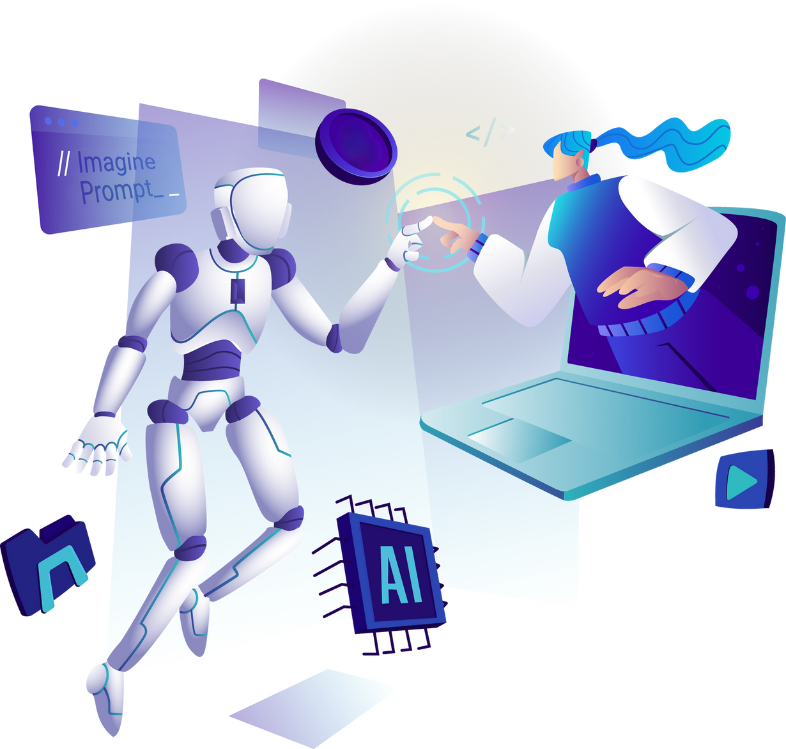
Objetivos del Proyecto
Objetivo General:
Desarrollar un asistente virtual que mejore la interacción entre streamer y espectadores mediante voz e inteligencia artificial.
Objetivos Específicos:
Crear un producto mínimo viable (PMV).
Integrar las APIs de Gemini y ElevenLabs.
Implementar salida de audio virtual.
Diseñar una aplicación de escritorio para la configuración del asistente.
Incorporar una base de datos para almacenar interacciones.

Slide 9









Plan de Trabajo – Etapa 1 Producto mínimo viable
Captura de mensajes desde Twitch.
Procesamiento de respuestas con la API de Gemini.
Conversión de texto a voz mediante ElevenLabs.
Reproducción de audio en una salida virtual.
Configuración del avatar en Vtuber Studio con la voz generada.

Slide 10




Plan de Trabajo – Etapa 2 (Mejoras y Funcionalidades)
Almacenamiento de mensajes y respuestas en base de datos.
Consultas para simular “memoria” en el asistente.
Uso de esa información en interacciones futuras con el espectador.
Creación de una aplicación de escritorio para configurar parámetros.

Slide 11
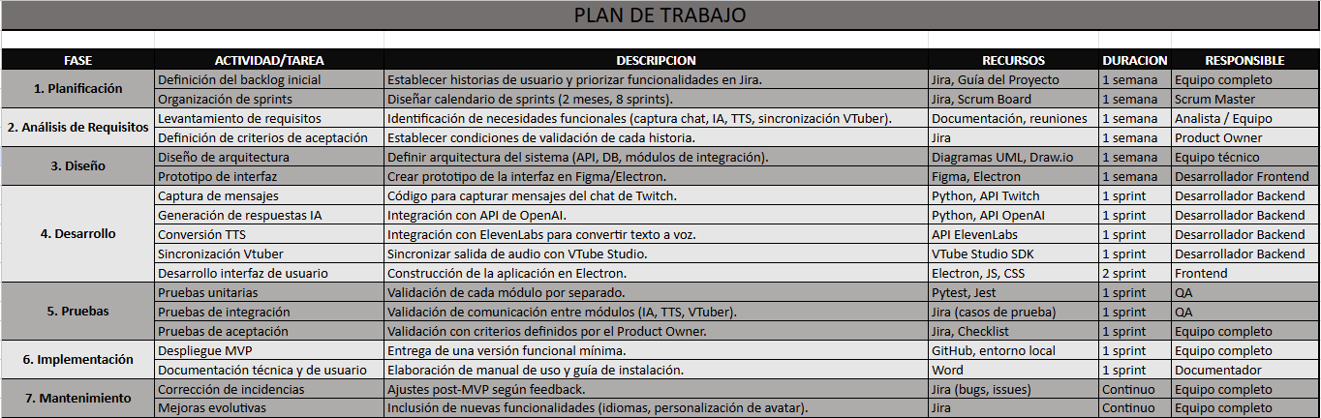
Resumen Plan de Trabajo

Slide 12
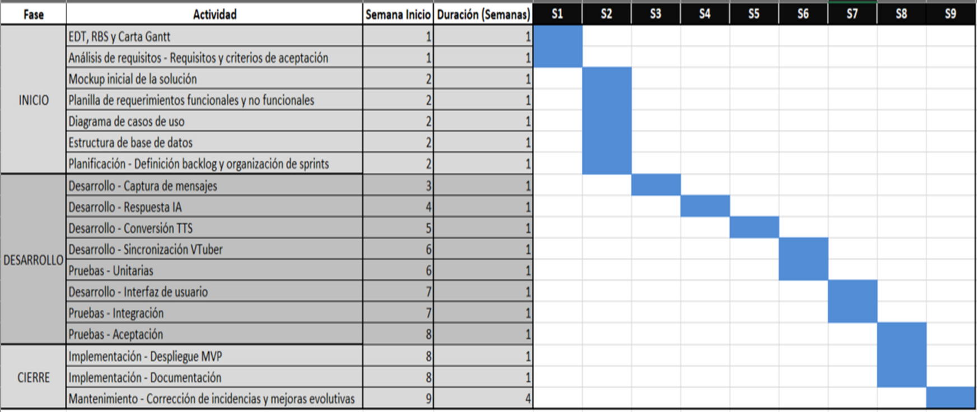
Carta Grantt

Slide 13



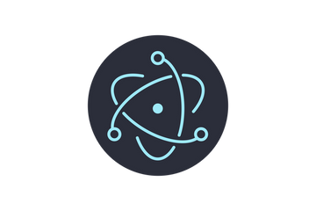






Herramientas y Tecnologías
Frontend / App de escritorio: Electron, HTML, CSS, JavaScript nodejs.
Backend / Lógica: Python, MySql.
APIs: Gemini, ElevenLabs, Twitchio.
Otros recursos: StreamBot, Vtuber Studio, salida de audio virtual.

Slide 14
Beneficios del Proyecto
Incrementa la interacción en tiempo real con los espectadores.
Facilita la accesibilidad a streamers que no pueden leer constantemente el chat.
Aporta dinamismo y mayor inmersión al streaming.
Abre posibilidades de expansión hacia nuevas plataformas y funcionalidades.

Slide 15
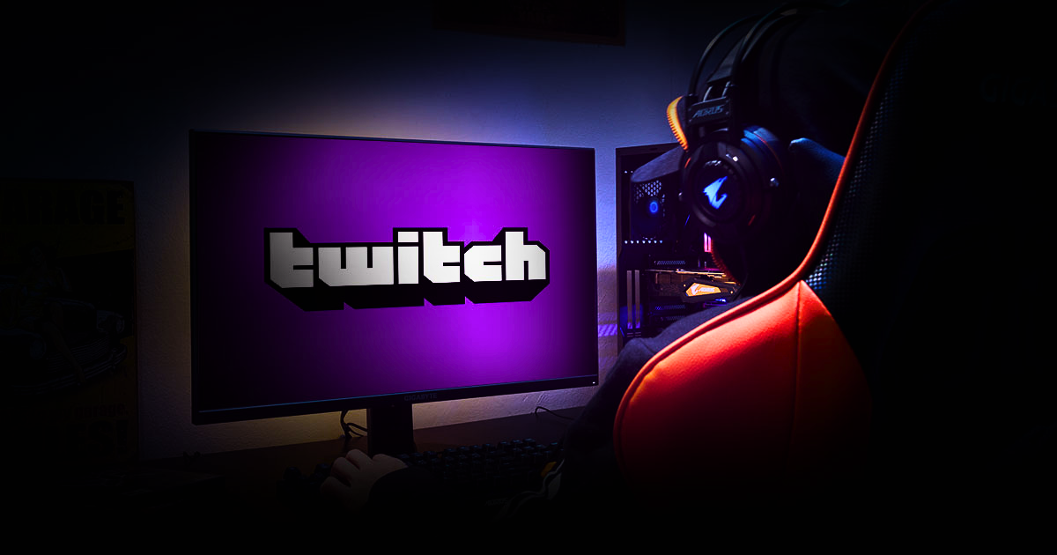

Cronograma de Trabajo
1
2
3
ETAPA 1
ETAPA 2
ETAPA 3
Desarrollo del producto mínimo viable.
Incorporación de mejoras y funcionalidades adicionales.
Documentación, pruebas y entrega final.

Slide 16


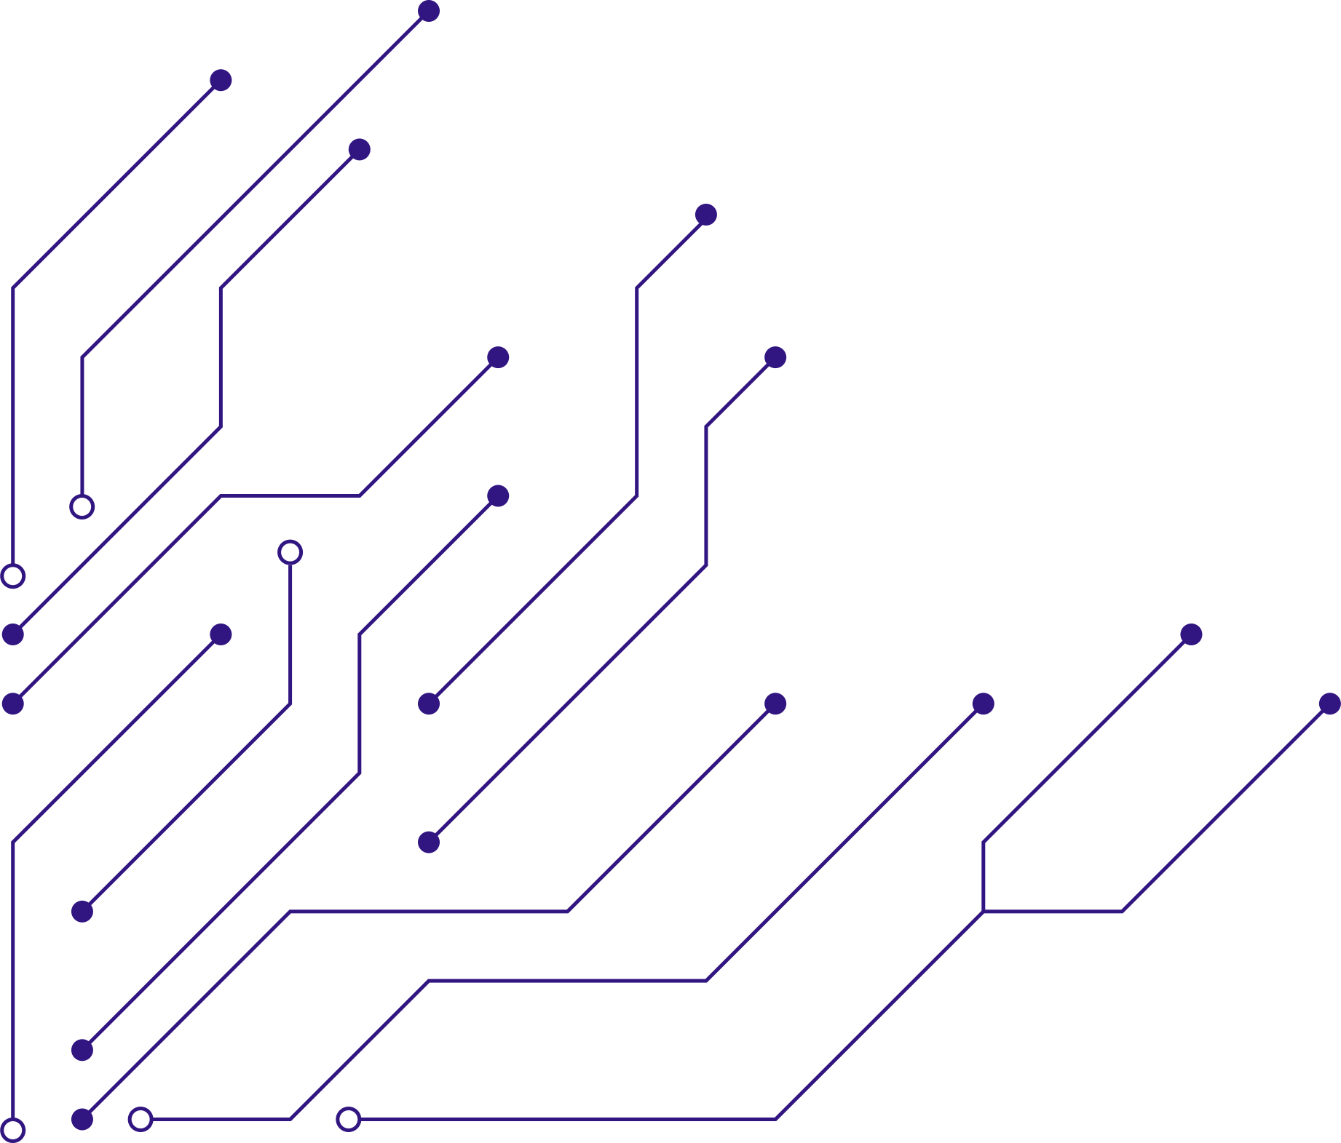
Avances del Proyecto

Slide 17


Entrevistas Realizadas
Con el objetivo de comprender las necesidades reales de los creadores de contenido, se llevaron a cabo entrevistas estructuradas de forma remota a traves de la plataforma de discord. Durante estas conversaciones se abordaron los siguientes tópicos clave:
Interacción y Engagement
Necesidad de mayor dinamismo e interacción en tiempo real con la audiencia.
Búsqueda de herramientas que aumenten la participación sin interrumpir la transmisión.
Recursos y Limitaciones
Uso actual de bots, plugins y software independientes.
Limitaciones técnicas, económicas y de integración entre herramientas existentes.
Experiencia Técnica
Variedad en niveles de experiencia, desde principiantes hasta streamers avanzados.
Demanda de plataformas más intuitivas, con configuraciones guiadas y menor curva de aprendizaje.
.
Gestión de Comunidad
Importancia de mantener relaciones cercanas con la audiencia.
Necesidad de funciones inteligentes para moderación y administración de espectadores.
Personalización del Canal
Interés en asistentes virtuales personalizables y visuales distintivos.
Enfoque en fortalecer la identidad del canal.

Slide 18
Entrevistas Realizadas
Conclusiones
Los resultados obtenidos evidencian la necesidad de soluciones tecnológicas integradas, accesibles y orientadas a:
Incrementar la interacción y participación de la audiencia.
Facilitar la automatización y moderación del chat.
Mejorar la personalización del canal y la identidad del creador.
Reducir barreras técnicas para nuevos streamers.
Ofrecer herramientas de asistencia inteligente en tiempo real.
Estas conclusiones constituyen la base para el diseño de una plataforma innovadora que responda a las necesidades reales del mercado de streaming, potenciando la experiencia del creador y de su comunidad.

Slide 19



Historias de Usuarios
Tras las entrevistas con streamers, se identificaron sus principales necesidades y se elaboraron historias de usuario para definir las funcionalidades del sistema.
Resumen:
Interacción dinámica con audiencia: Viewers pueden influir en el stream y mantener la interacción activa.
Asistente virtual con IA: Responde con voz y personalidad, ayuda en chat e interacción cuando el streamer está concentrado en otras acciones.
Personalización total del asistente: Configuración de apariencia, voz, comportamiento y tono.
Moderación inteligente: Filtra spam y lenguaje ofensivo, gestiona seguridad del chat y permite control manual del streamer.
Aprendizaje rápido: Tutoriales cortos y documentación clara acerca del uso del sistema para nuevos streamers.
Panel de control del asistente virtual: interfaz grafica que permita configurar el asistente.

Slide 20
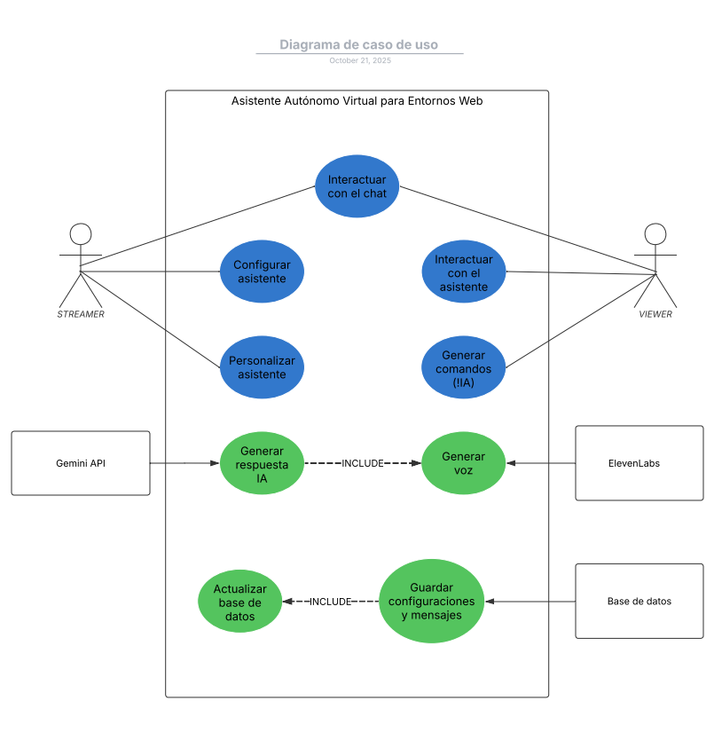
Casos de uso
Se elaboró un diagrama de casos de uso para representar la interacción entre los actores del sistema tanto streamer y viewers y por ultimo el asistente virtual.
El diagrama describe las funciones principales del asistente, incluyendo la configuración y personalización por parte del streamer, así como la interacción y ejecución de comandos por los viewers.
También se muestran las integraciones con servicios externos de IA y voz, y la gestión de datos para personalización y respuestas automáticas.

Slide 21

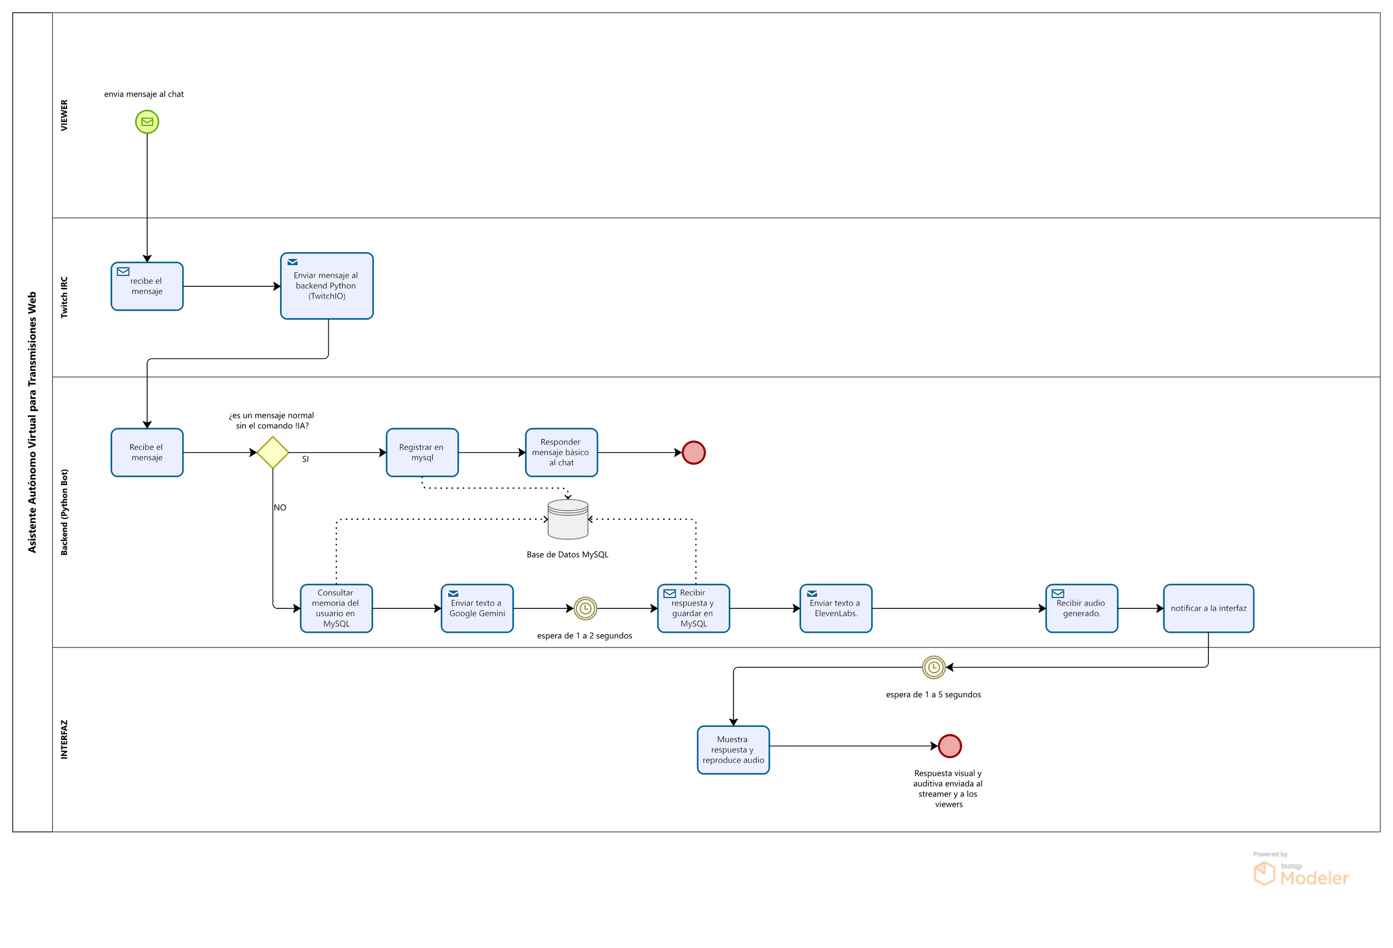
Flujograma de Proceso

Slide 22
